Slide 1
Imagen portada:
P. Érick Félix

Slide 2
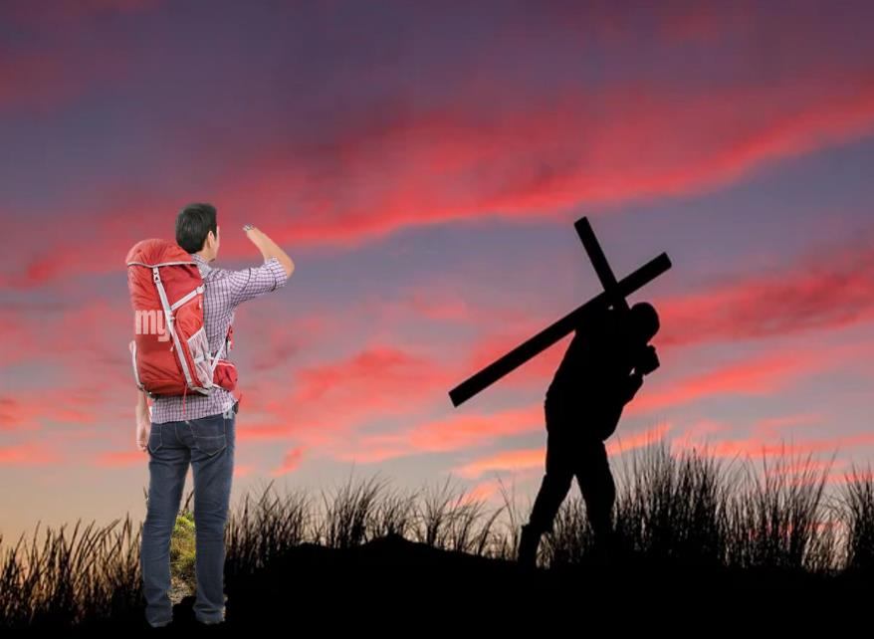
Mateo 10, 37 - 42
EL QUE NO TOMA SU CRUZ…
2 Julio 2023

Slide 3
Ambientación: Colocar al centro un crucifijos. Alrededor colocamos la frase: “Toma tu cruz…” y los nombres de los participantes.
xx
xx
“Toma tu cruz…”
xx
xx
Cantos sugeridos: Te sigo a ti

Slide 4
AMBIENTACIÓN:
Discípulo es aquella persona que ha identificado su vida con la de Cristo. Esta identificación implica conflictos y sufrimientos, pero también una generosa recompensa.

Slide 5
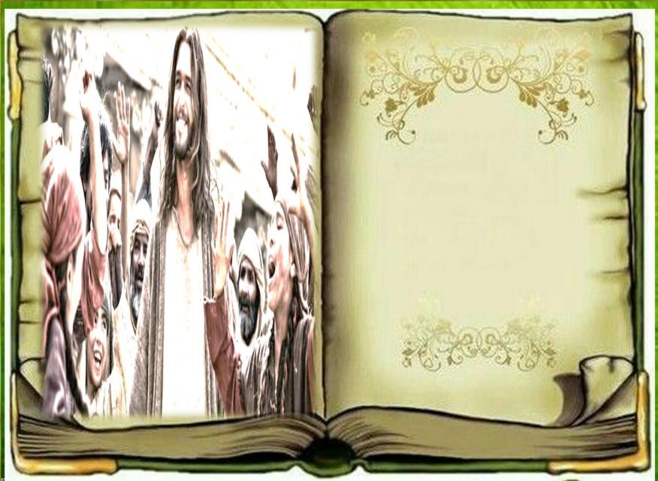
Oración inicial
Haciéndote hermano nuestro, Señor, has querido tocar a la puerta de nuestra propia carne…
nuestra hospitalidad hacia Ti, ha sido el inicio de nuestra felicidad.
Continúa llegando hasta nosotros, en cada uno de tus pequeños y pobres,
de tus elegidos y enviados.

Slide 6
Mantén abierto nuestro corazón
para recibirte en tus evangelizadores,
y merecer con ellos la recompensa
reservada a los profetas.
¡Oh Cristo, huésped de nuestra vida,
inicio de la buena nueva de la salvación!
Amén.

Slide 7
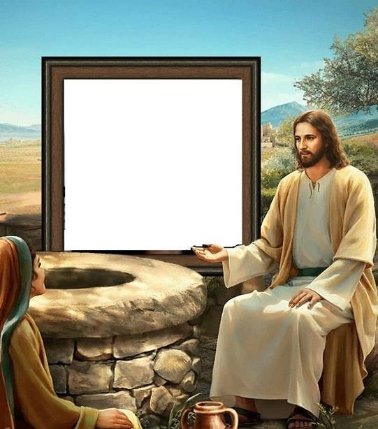
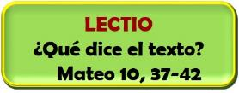
Motivación:
Jesús no engaña y señala con claridad las dificultades que comporta la misión. Valen para todos los bautizados, que por el hecho de serlo son también enviados a evangelizar, a ser discípulos misioneros. Escuchemos.

Slide 8
Mateo 10, 37-42
En aquel tiempo dijo Jesús a sus discípulos: “El que quiere a su padre o a su madre más que a mí no es digno de mí; el que quiere a su hijo o a su hija más que a mí no es digno de mí;

Slide 9
y el que no toma su cruz y me sigue no es digno de mí.

Slide 10
El que trate de salvar su vida la perderá, y el que pierda su vida por mí la salvará.

Slide 11
El que los recibe a ustedes me recibe a mí, y el que me recibe a mí recibe al que me ha enviado;

Slide 12
el que recibe a un profeta porque es profeta tendrá recompensa de profeta; y el que recibe a un justo porque es justo tendrá recompensa de justo.

Slide 13
El que dé a beber, aunque no sea más que un vaso de agua fresca a uno de estos pequeños, sólo porque es mi discípulo, les aseguro que no perderá su recompensa.

Slide 14
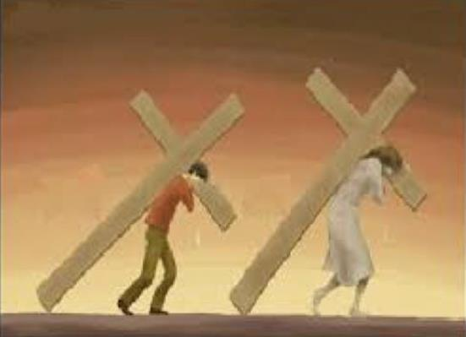
Preguntas para la lectura:
* ¿Cuáles son las condiciones que pone Jesús para ser su discípulo?

Slide 15
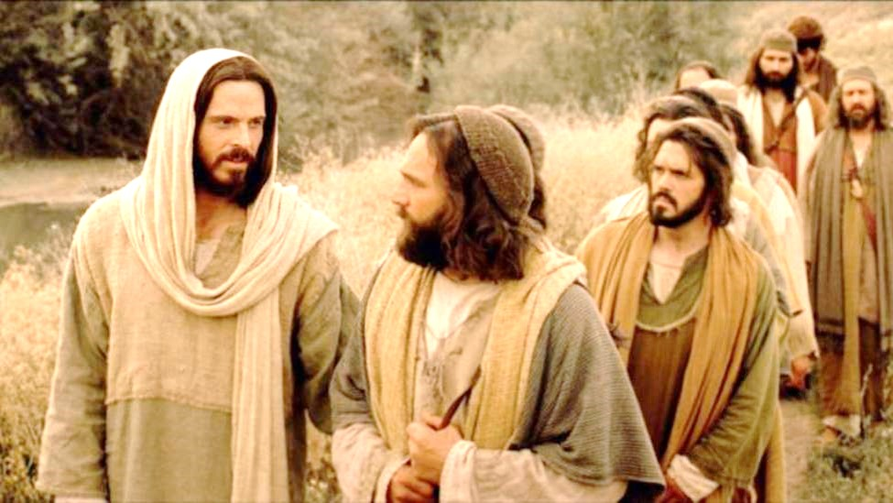
* ¿Cuáles son sus exigencias fundamentales?

Slide 16
* ¿De qué manera se identifica Jesús con el misionero y con el discípulo?

Slide 17
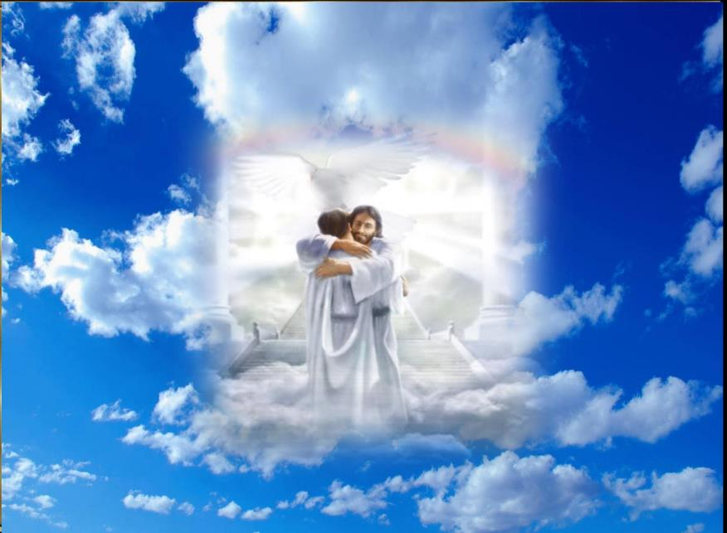
* ¿Cuál es la recompensa que espera a quienes acojan a los mensajeros del evangelio?

Slide 18
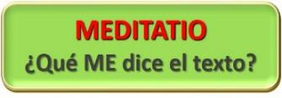
Motivación:
Anunciar la Buena Noticia de Jesucristo es una tarea en la que estamos todos implicados. Lo que nos caracteriza como cristianos es que estamos adheridos a la persona de Jesucristo, por ello proclamamos su mensaje.

Slide 19
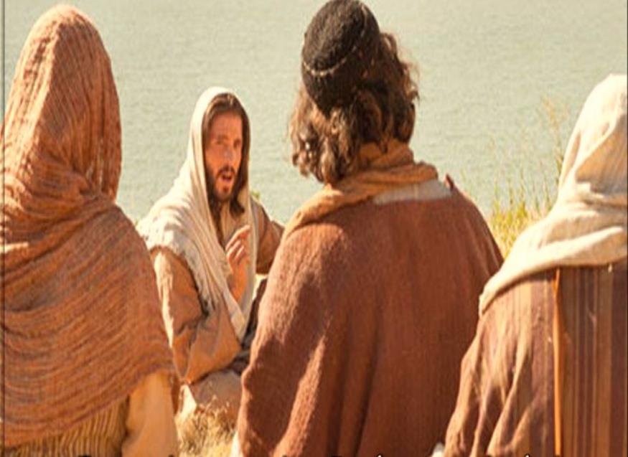
• Jesús dice: "Quien ama a su padre y a su madre más que a mí no es digno de mí". ¿Cómo entendemos esta afirmación?

Slide 20
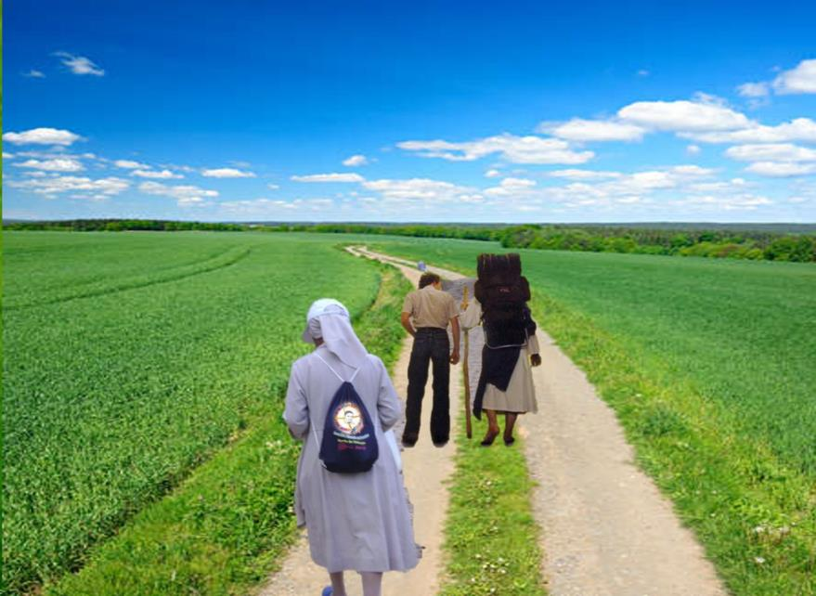
• ¿Somos capaces de asumir las condiciones que pone Jesús para ser su discípulo?
¿Qué nos falta?

Slide 21
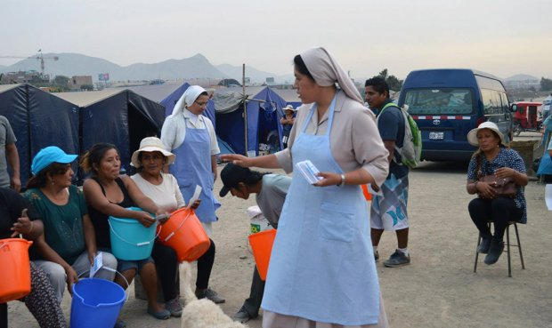
• ¿Qué dice el texto sobre la misión que debemos desarrollar como discípulos de Jesús?

Slide 22
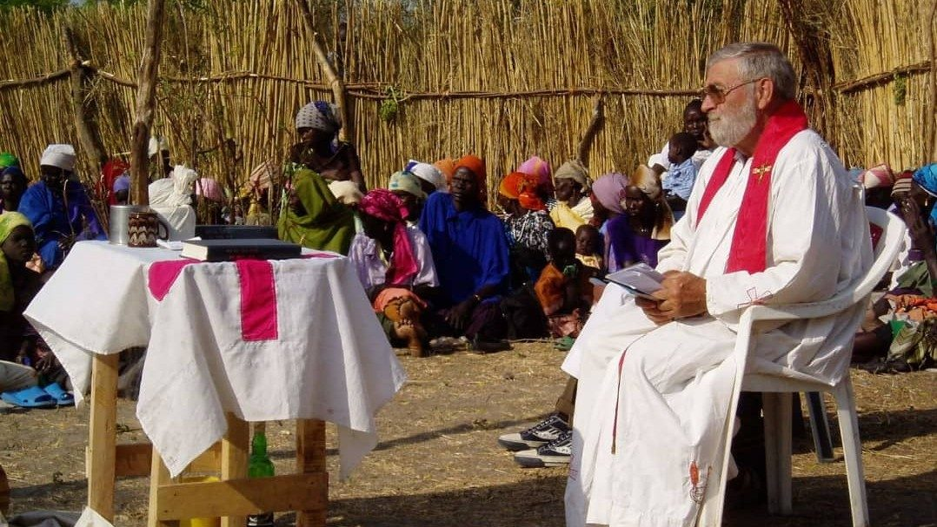
• ¿Hemos tenido la experiencia de acoger a un misionero o de haber sido acogido por ser misionero?

Slide 23
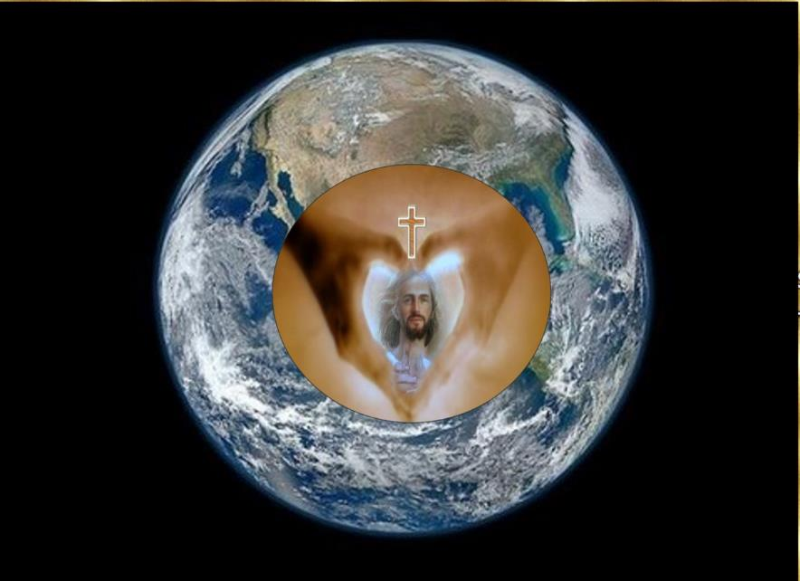
• ¿Cuál es el mensaje del texto para nuestra vida hoy y qué podemos hacer en concreto para que se haga realidad?

Slide 24
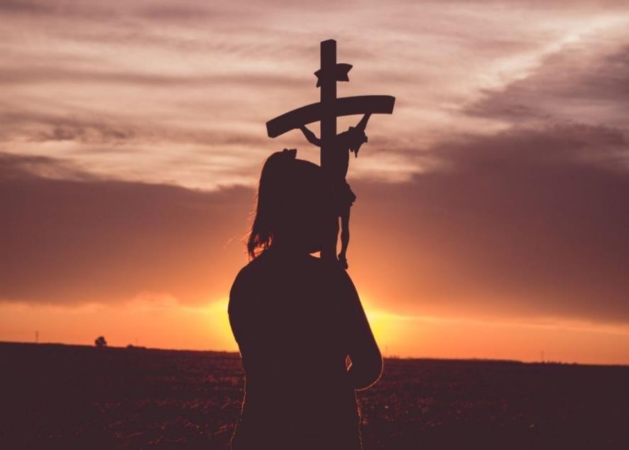
Motivación:
Identificar la propia vida con la de Cristo es una opción muy exigente que implica, además, toda la existencia. Por eso necesitamos elevar nuestra oración al Padre para que nos ayude a mantenernos en este camino

Slide 25
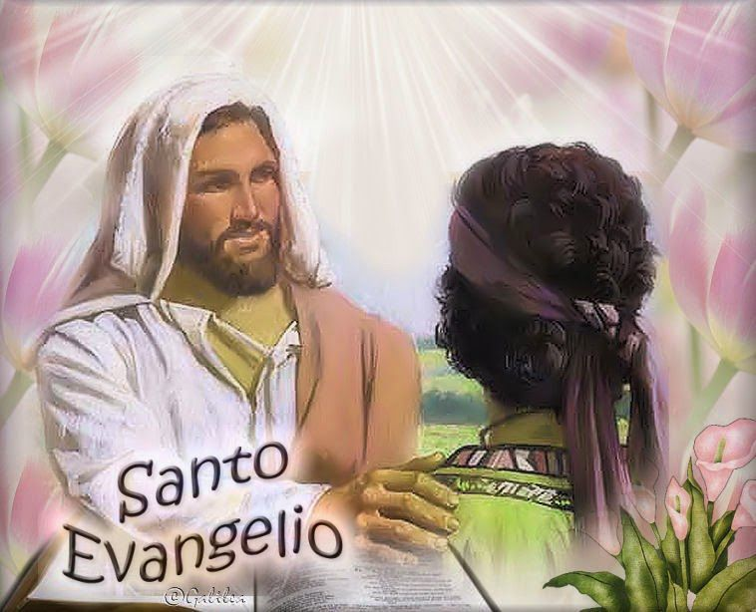
• Luego de un tiempo de oración personal, compartimos nuestra oración. Se puede, también, recitar el Salmo 88.

Slide 26
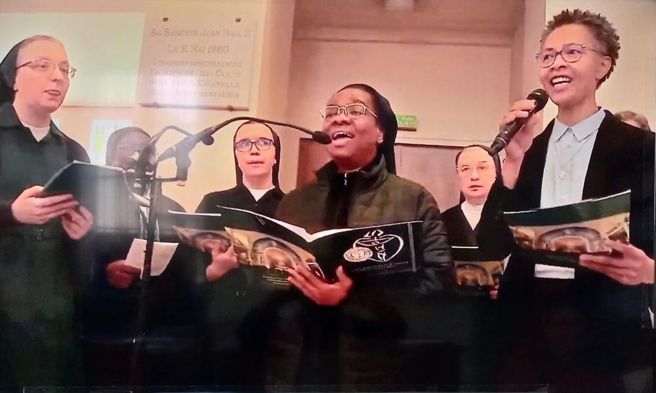
Salmo 88
Cantaré eternamente las misericordias del Señor, anunciaré tu fidelidad por todas las edades. Porque dije: Tu misericordia es un edificio eterno, más que el cielo has afianzado tu fidelidad.
Cantaré eternamente las misericordias del Señor.

Slide 27
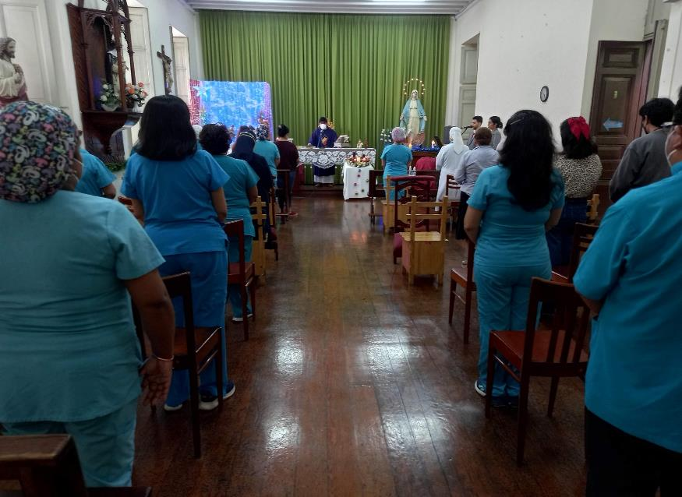
Dichoso el pueblo que sabe aclamarte: camina, oh Señor a la luz de tu rostro; tu nombre es su gozo cada día, tu justicia es su orgullo.
Cantaré eternamente las misericordias del Señor.

Slide 28
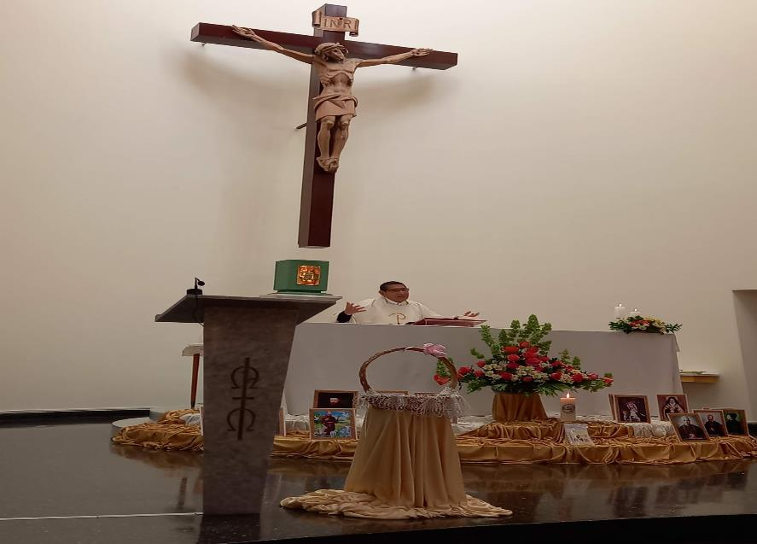
Porque tú eres su honor y su fuerza. Y con tu favor realzas nuestro poder. Porque el Señor es nuestro escudo, y el Santo de Israel nuestro rey.
Cantaré eternamente las misericordias del Señor.

Slide 29
Motivación:
San Vicente a los misioneros, sobre la importancia de seguir las máximas evangélicas.
Fuera de esto, se trata de perderlo todo, de no tener nada, de sufrir las injurias, de amar a los enemigos, de rezar por los perseguidores, de renunciar a sí mismo y de llevar la cruz: y todas esas cosas las hizo él para cumplir con la voluntad de su Padre. Pues bien, si somos sus hijos, hemos de seguirle, abrazando como él la pobreza, las humillaciones, los sufrimientos, despegándonos de todo lo que no es Dios, y uniéndonos con el prójimo por la caridad para unirnos con Dios mismo por Jesucristo. A todo esto, es a lo que nos llevan estas máximas; y entonces construiremos sobre roca, de forma que no podrán derribarnos las tentaciones de nuestras pasiones, como derriban de ordinario a los que basan su conducta en las máximas del mundo. (S.Vicente de Paul XI, 426)

Slide 30
Compromiso:
Compartir con alguien de mi familia, del trabajo, del centro de estudios, del barrio, el mensaje de este domingo.
Apoyar a aquellos que testimonian en lo pequeño y escondido el Reino de Dios que crece en el mundo.

Slide 31
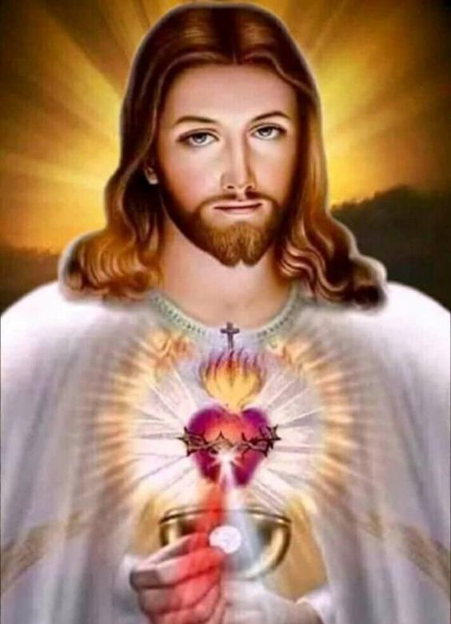
Oración final
Gloria a ti, Señor Jesús, porque nos llama a tu seguimiento
liberándonos de nuestro yo mezquino.
Tú fuiste el primero en la opción radical por el reino de Dios,
Y con tu ejemplo nos has mostrado el camino que lleva a la luz,
Cuando te adelantaste en la entrega de la vida para ganarla.

Slide 32
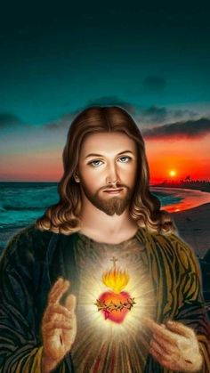
Señor, haz de nosotros discípulos dignos de ti.
Para eso ayúdanos a hacer nuestros tus criterios y actitudes,
Para seguirte incondicionalmente sin claudicar ante la cruz,
Para no arruinar nuestra vida presente y para ganar la futura.
Así podemos repetir con el salmista:
Cantaré eternamente la
Misericordia del Señor, anunciaré su fidelidad por siempre. Amén

Slide 33
Texto de Lectio Divina: Padre César Chávez Alva (Chuno) C.ongregación de la Misión.
Power Point : Sor Pilar Caycho Vela - Hija de la Caridad de San Vicente de Paúl
www.hijasdelacaridadperu.org www.cm.peru.com.pe

